Slide 1


G 20
BB弹幕系统

Slide 2

目录
单 击 查 看
一 概述
四 项目团队
二 可行性分析
五 开发过程
三 应交付成果
六 支持条件
七 其它
B B

Slide 3
概述
1

Slide 4

用户类和特性
本软件可能的使用者及使用特性如下：
教师：需求为控制弹幕出现的时间段
学生：需求为发送弹幕
测试者：需求为所有的功能进行调试
管理者：需求为控制系统正常运行，关键字的屏蔽等
2

Slide 5
项目要求
初步决定实现在Web端上面做到实时弹幕系统
学生通过手机端发送弹幕，老师端接收弹幕，并展示在PC上
能保证弹幕之间不出现
重叠
能控制屏幕上的弹幕出现的条数
老师端能够控制弹幕出现的时间
能屏蔽掉大量的敏感字体
一人一账号，通过学号登录，弹幕不显示发送人
只能从后台查询指定时段某人发布的弹幕
3

Slide 6
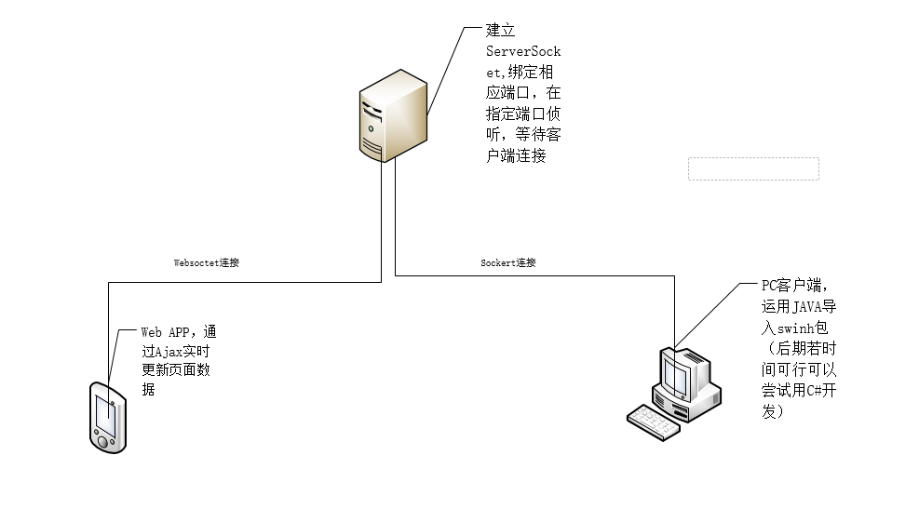
产品目标
项目目标
（一）加强师生互动
（1）服务器数据库的及时更新（包括用户账号信息，发送内容，实行5
5分钟删除一次弹幕信息），如果时间充裕可以申请微信的微信网页授
权API
（二）更好的帮助老师缓解上课氛围
（2）采取监听等待（Push Notify）的被动模式来获取弹幕信息
（三）让学生从拿起手机刷朋友圈到拿起手机刷弹幕
（3）采取Websocket来实现双向通信（服务器端和客户端可以同时
发出请求），且Socket.IO支持以事件为基础的实时双向通讯，它可以工
初步目标是在有限的时间内做出一个至于web端的弹幕系统
如果做完还有剩余时间将对该软件进行优化升级，嵌入ppt
其他方面，希望能做出一个界面优美的，使用简单而易懂的软件。
作在任何平台、浏览器或移动设备
（4）发射客户端发送事件以及弹幕给服务器端
（5）把发射客户端写成一个web应用（做成一个实时的响应式网站
（6）实现接收客户端（目前能力只能做到做一个基于node.js的静态
index网页），设想做成一个基于PC端桌面应用型的客户端
4

Slide 7
标准、条约和约定
本项目遵从以下标准：
GB/T 13702-1992 计算机软件分类与代码
GB/T 20918-2007 信息技术
GB/T 19003-2008 软件工程
GB/T 5538-1995 软件工程标准分类法
GB/T 9386-2008 计算机富安居测试文档编制
GB/T 9385-2008 计算机软件需求规格说明
GB/T 5532-2008 计算机软件测试规范
GB/T 18221-2000 信息技术程序设计语言
GB/T 11457-2006 信息技术 软件工程
GB/T 8567-2006 计算机软件文档编制规范
5

Slide 8
可行性
分析
6

Slide 9

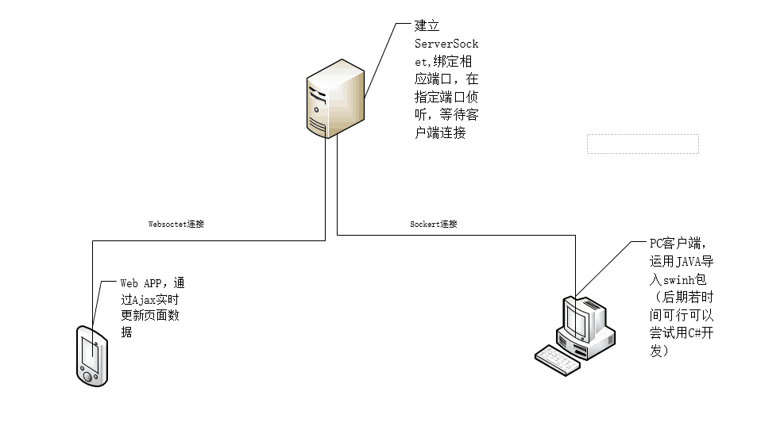
市场分析
适用于各种场合
WebSocket API（网络协议）
WebSocket protocol(建立数据通道)
技术可行性
JavaScript
(核心构件)
CSS（界面优化）
Node.js（建设网站）
经济可行性
成本低廉，利益巨大
操作可行性
7

Slide 10
应交付
成果
8

Slide 11
需完成的软件
1. web APP
2.PC桌面客户端
用户文档
用户操作手册：本手册详细描述软件的功能、性
能和用户界面，使用户对如何使用该软件得到具体的了
解,为操作人员提供该软件各种运行情况的有关知识，特
别是操作方法的具体细节。
9

Slide 12
须提交内部的文档
软件问题报告：指出软件问题的登记情况，如日期、发现人、状态、问题所属模块等，为软件修改提供准备文档。
可行性分析报告：说明该软件开发项目的实现在技术上、经济上和社会因素上的可行性，评述为了合理地达到开发目标可供选择的各种可能实施方案，说明并论证所选定实施方案的理由。
详细设计说明书：着重描述每一模块是怎样实现的，包括实现算法、逻辑流程等。
测试计划：为做好集成测试和验收测试，需为如何组织测试制订实施计划。计划应包括测试的内容、进度、条件、人员、测试用例的选取原则、测试结果允许的偏差范围等。
软件修改报告：软件产品投入运行以后，发现了需对其进行修正、更改等问题，应将存在的问题、修改的考虑以及修改的影响做出详细的描述，提交审批。
软件需求说明书（软件规格说明书）：对所开发软件的功能、性能、用户界面及运行环境等做出详细的说明。它是在用户与开发人员双方对软件需求取得共同理解并达成协议的条件下编写的，也是实施开发工作的基础。该说明书应给出数据逻辑和数据采集的各项要求，为生成和维护系统数据文件做好准备。
测试分析报告：测试工作完成以后，应提交测试计划执行情况的说明，对测试结果加以分析，并提出测试的结论意见。
源程序：软件开发过程中的全部代码以及注释。
开发进度月报：该月报系软件人员按月向管理部门提交的项目进展情况报告，报告应包括进度计划与实际执行情况的比较、阶段成果、遇到的问题和解决的办法以及下个月的打算等。
项目开发计划：为软件项目实施方案制订出具体计划，应该包括各部分工作的负责人员、开发的进度、开发经费的预算、所需的硬件及软件资源等。
概要设计说明书：该说明书是概要实际阶段的工作成果，它应说明功能分配、模块划分、程序的总体结构、输入输出以及接口设计、运行设计、数据结构设计和出错处理设计等，为详细设计提供基础。
项目开发总结报告：软件项目开发完成以后，应与项目实施计划对照，总结实际执行的情况，如进度、成果、资源利用、成本和投入的人力，此外，还需对开发工作做出评价，总结出经验和教训。
10

Slide 13
应当提供的服务
课堂培训：
以讲课形式对客户进行培训，使其能够正确使用软件。
免费咨询：
客户可以在工作时间向技术人员提出问题并获得解答。
技术支持：
对于某些客户，采取上门指导的方式。
软件维护：
获取软件使用中的问题，提供补丁程序
升级通知：
在软件新版本发布的时候，及时通知(Email或邮寄信件)注册的
用户，并提供试用版本。
软件升级：
对于注册用户，只需较少的费用即可升级到新的版本。
11

Slide 14
单 击 返回
项目验收方式
与依据
系统验收标准
(1) 测试用例不通过数的比例<1%;
(2) 功能齐全且不存在导致用户的工作不能完成的错误;
(3) 用户界面方面不存在的问题导致用户的工作不能顺利进行的错误
(4) 所有提交的错误、异常都得到改正
(5) 良好的用户体验
文件验收标准
各个文档都应满足GB8567的相关标准
服务验收标准
按时交付系统，并提供安装、培训
12

Slide 15

用户界面
一、采用windows图形化界面，遵循以下原则：
提供简单的错误处理
提供信息反馈，用多种信息提示用户当前的软件状态
显示登录画面，画面简洁明了
实现用户界面的操作可行性
13

Slide 16
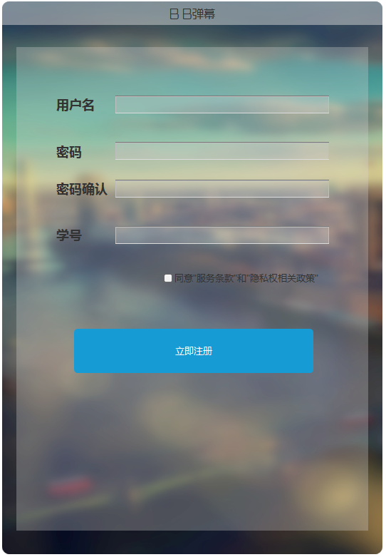
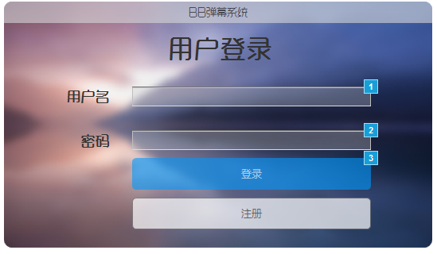

用户界面
二、屏幕布局
登录界面
弹幕界面
注册节目
14

Slide 17
用户界面
三、每一个屏幕（图形用户界面）上的软件组件作用：
标准按钮：1、登录按钮 2、注册按钮 3、发射弹幕按钮
导航链接：“服务条款”和“隐私权相关政策”的链接
各种功能组件
登录界面的用户名和密码组件，提供了填写登录信息的功能 注册页面提供了用户登录需要使用的信息 发送弹幕按钮提供了触发button事件的功能
15

Slide 18
项目
团队
16

Slide 19
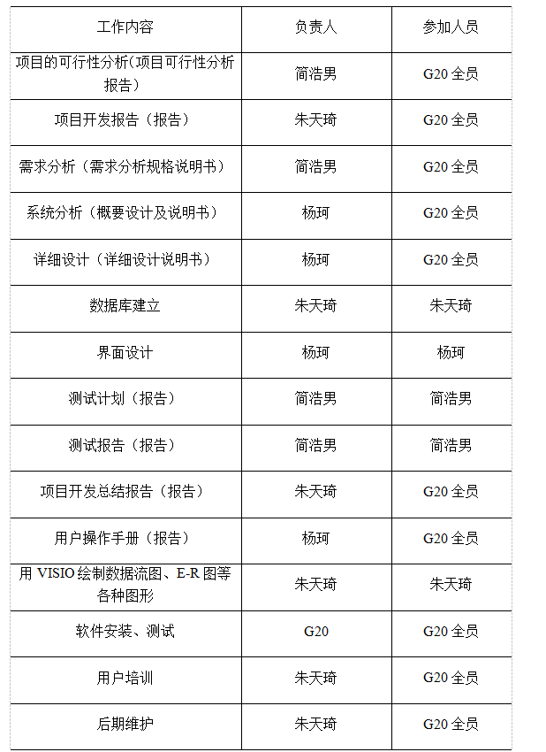

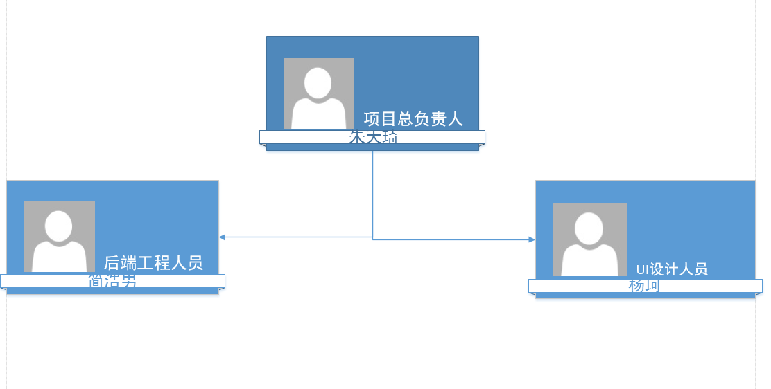



任务分工
组长任务:
(1) 系统总的开发计划书
(2) 每周至少组织小组讨论一次，记录讨论内容，列出本周开发计划
(3) 项目开发进度的管理
(4) 团队的组织和协调
设计任务:
(1)参与小组讨论
(2)进行系统的需求分析和系统设计
(3)完成系统需求说明书和系统设计说明书
(4)编写测试计划，参与系统测试，记录Bug跟踪列表
(5)协助文档人员完成用户相关文档
美工和用户文档:
(1)界面的设计和美工
(2)用户手册的编写
开发任务:
(1)参与小组讨论
(2)根据设计完成编码，并注释
(3)进行单元测试
17

Slide 20

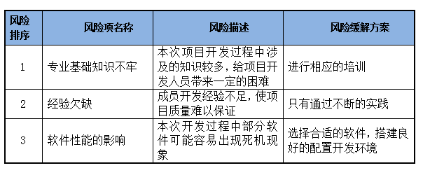


单 击 返回
风险评估及对策
协作与沟通
项目团队内部协作：
微信群，以及寝室会议
项目接口人员：
朱天琦：负责本项目同学校的接口人员
简浩男：负责本项目同分第三方（潜在用户）的接口人员
杨珂：负责本项目同用户的接口人员
项目团队外部沟通与协作模式：
采取面对面老师沟通的形式来解决学校层面的应用型推广
18

Slide 21
开发
过程
19

Slide 22
需求分析
需求分析是整个设计中重要的一环，当可行性分析完成，项目立项，确定开发角色后，从11月20开始至12月1日，有关的设计开发人员与相关业务人员共同对业务流程、管理方式进行分析，并进行资料的收集、整理。在完成了对有关数据信息的收集、归纳和分析整理后，确定了用户需求，对软件必须完成的功能进行了定义，在此基础上完成了数据定义，建立了数据字典。
系统设计
从11月20日开始至11月30日，完成对整个系统的分析设计，对概念模型、存储模式、完整性控制、存取权限等进行了定义，对系统功能各模块进行了详细设计、定义了数据库总体结构、编码命名规范
编码及测试
从12月1日开始至2月1日，完成程序设计和系统测试，完成了数据库建立及程序的编制调试。为了避免错误积累，采用边开发边测试的基本模式，对每个模块都安排专人进行单独测试，系统联调及系统测试，对系统处理逻辑、例外处理能力、容错能力等进行大规模的测试，对发现的问题进行彻底纠正
20

Slide 23
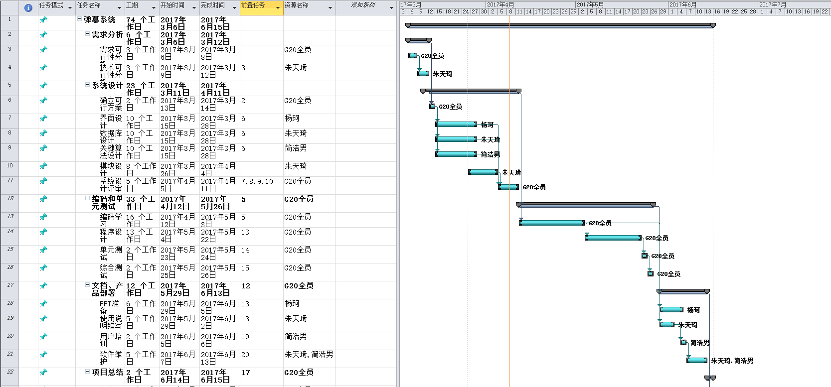

甘特图
产品部署
从2月1日开始至2月5日，完成用户培训工作，编写各类文档，系统投入运
行阶段
项目总结
项目结束后用一周左右时间，对项目研发、部署等开发过程中的问题、经验
教训总结备案，以利于项目经验的积累和开发进的的缩短
系统投入运行最迟时间：2017年7月1日
系统运行寿命的最小值应为10年
21

Slide 24
单 击 返回
其他计划
进度控制计划
组长定期检查
预算监控计划
经济方面不存在预算
配置管理计划
定期编写项目阶段总结以及分析
22

Slide 25
支持
条件
23

Slide 26
开发支持条件
硬件
软件
服务器：Pentium III 500以上或更高 内存：512M以上 硬盘：至少80G以上
CD－ROM：32倍速以上 网络适配器：10MB/100MB自适应 打印机一台
UPS(选配)
工作站：Pentium 4以上微机； 内存：512MB
硬盘：至少80以上；
CD－ROM：32倍速以上； 网络适配器：10MＢ/100MＢ自适应 网络： 至少一台服务器 至少一台工作站 使用TCP/IP协议的局域网
操作系统为Window XP
使用集成开发工具Eclipse5.5.1
数据库采用SQL Server2005
项目运行环境为iis5.0
24

Slide 27
开发支持条件
通讯接口
● WEB浏览器；
● 网络通讯标准或者协议； 采取Websocket来实现双向通信（服务器端和客户端可以同时发出请求），且Socket.IO支持以事件为基础的实时双向通讯，它可以工作在任何平台、浏览器或移动设备。
● 消息格式；
● 通讯安全或加密问题；
● 数据传输速率；
● 同步和异步通讯机制；
Ajax：异步JavaScript和XML，通过在后台与服务器进行少量数据交换，Ajax可以使网页实现异步更新
25

Slide 28
运行支持条件
一.服务器的要求
1．服务器的中央处理部件（CPU）建议使用PIII 1G（以上） Xeon处理器芯片。
5．服务器应支持热插拔电源
6．服务器必须配备UPS（不间断电源）
2．服务器内存必须使用服务器专用ECC内存
7．服务器应该放在学校内部。不然无法进行程序调试
3．为了保证数据存储的绝对可靠，硬盘应使用磁盘冗余阵列（RAID 01）
8．服务器应该必须有固定IP地址
4．为了防止服务器不可预测的故障，或者服务器的定期维护对公司整个
业务造成的影响，所有建议使用两台服务器。两台服务器应构成双机热备份。中间使用Watchdog电路。这样的结构可以保证整个系统的长时间不间断工作，即使在服务器定期维护的时候也可以使用后备另一台服务器工作
9．其他性能在经济条件允许的情况下，应该尽量使用高速稳定的配件
26

Slide 29
运行支持条件
二.服务器上应该配备的软件
(1) 操作系统：Microsoft Windows 2000 server 或者 Microsoft Windows 2000 Advanced server
(2) 数据库：Microsoft SQL Server 2005 (简体中文版)
(3) 服务器必须使用专业的防火墙和反病毒软件
(4) 各系的操作系统尽量统一。（Windows 9x系列或者Windows 2000系列）。这样可以避免管理软件因为操作系统版本不一致造成的过多的开销
(5) 除了为了运行必须配备的程序以外，服务器上建议尽量不要安装其他无关程序，以减少程序的混乱或者程序的意外冲突
(6) 如果要打印涉及字段比较多的报表，应该配备针式打印机
(7) 各系的机器必须也安装反病毒软件和防火墙。以防止网络上的蠕虫病毒在整个网络范围内的蔓延
27

Slide 30
单 击 返回
其他支持条件
内部支持
组长：朱天琦暂且拿出私有域名以及服务器来支持此项目的实行
客户支持
定期抽取用户来进行用户体验，分析不足
28

Slide 31
其他
29

Slide 32
安全性需求
1、服务器必须使用专业的防火墙和反病毒软件
2、除了为了运行必须配备的程序以外，服务器上建议尽量不要安装其他无关程序，以减少程序的混乱或者程序的意外冲突
3、各系的操作系统尽量统一。（Windows 9x系列或者Windows 2000系列）。这样可以避免管理软件因为操作系统版本不一致造成的过多的开销
4、各系的机器必须也安装反病毒软件和防火墙。以防止网络上的蠕虫病毒在整个网络范围内的蔓延
30

Slide 33
安全措施需求
为了保证数据存储的绝对可靠，硬盘应使用磁盘冗余阵列（RAID 01）
为了防止服务器不可预测的故障，或者服务器的定期维护对公司整个业务造成的影响，所有建议使用两台服务器。两台服务器应构成双机热备份。中间使用Watchdog电路。这样的结构可以保证整个系统的长时间不间断工作，即使在服务器定期维护的时候也可以使用后备另一台服务器工作
服务器应支持热插拔电源
服务器必须配备UPS（不间断电源）
31

Slide 34
用户文档
●安装指南
纸质文档，16开本
●用户手册
纸质文档，16开本
● 在线帮助
● 电子文档，与软件产品一同分发、配置
● 使用教程电子文档，与软件产品一同分发、配置
32

Slide 35
使用规则
学生类用户只能登陆到学生界面，进行发送弹幕，连续发送弹幕数量达到额定的值则弹出提醒框，限制发送数量
教师类用户不但能控制弹幕的输出，而且其本身也能发送弹幕，还可以管理学生界面
管理员用户能够查看系统后台，弹幕发送的时间、发送人，进行敏感词的管理，其他用户的密码管理
软件质量属性
软件的易用性优于易学性，从我们这个软件的用户登陆界面十分贴近现在流行的微信、QQ等通讯工具的登陆界面；操作界面则为贴近于bilibili、Acfun等大型视频弹幕网站的格式。用户方可即时上手，无须额外的学习如何操作该软件
软件的可移植性优于有效性，该软件的根本目的是移植到power point上面进行演讲用的，所以它的可移植性很高
33

Slide 36
关键问题
1. 项目成员之间的交流情况，成员之间的交流严重影响到项目的进度以及项目的设计效率，因此成员之间的良好交流是项目完成的保证
2. 利用已学的知识来完成项目，在不知道的情况下可以学习型的技术以及新的思想，从而产生更具创新的技术
3. 风险与未来相关：项目的进行往往伴随着风险，在项目的进行中总有些不可预测的异常发生，从而产生风险，在项目进行的过程中风险可能会导致项目严重停止不前，甚至导致项目要大换血，从而产生很多麻烦
4. 数据库的优化
5.服务器的响应速度
6.数据库的操作以及存储
7.用户信息的安全
34

Slide 37
性能需求
相互合作的用户数量
目前是所服务的用户为浙江大学城市学院里的12000名左右的学生
系统支持的并发操作数量
响应时间
与实时系统的时间关系
获取服务器端电脑的实时时间，记录每条记录对应的实时时间
容量需求
n 存储器；
n 磁盘空间；
n 数据库中表的最大行数
35

Slide 38
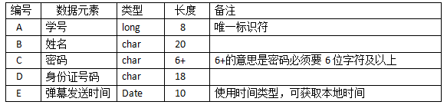
数据定义
36

Slide 39
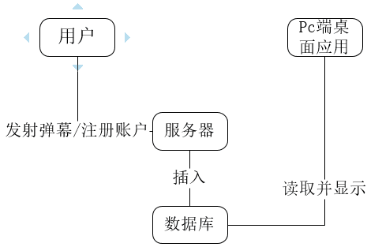
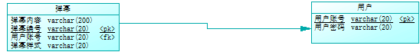
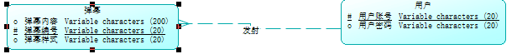
分析模型
● 数据流程图；
●实体-关系图
实体模型：
概念模型：
37

Slide 40
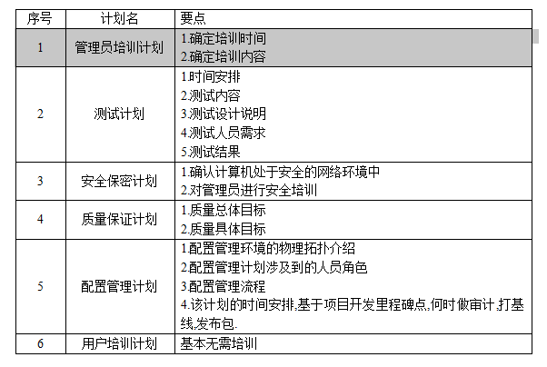
专题计划要点
假设和约束
（依赖）
工期约束：组内成员可能由于急事，要外出几天，项目计划工期会推迟
设备约束：服务器不能使用等
38

Slide 41
输入/输出数据
用户账户为学号（如城院学生学号是为3开头），作为唯一识别。
初始密码为学号，进入系统后会立刻要求更改密码，要求密码为6位或以上的字符
输入弹幕必须做到礼貌用词，敏感字眼将会屏蔽
39

Slide 42
参考资 料：
知乎上关于WebSocket的科普
Cnodes《实时弹幕系统的设计与实现》
Github 云吧
参考网站：
bilibili弹幕网
THANKS
小组：G20
B B
计划负责人：朱天琦
可行性报告：简浩男
PPT：杨珂

